Slide 1



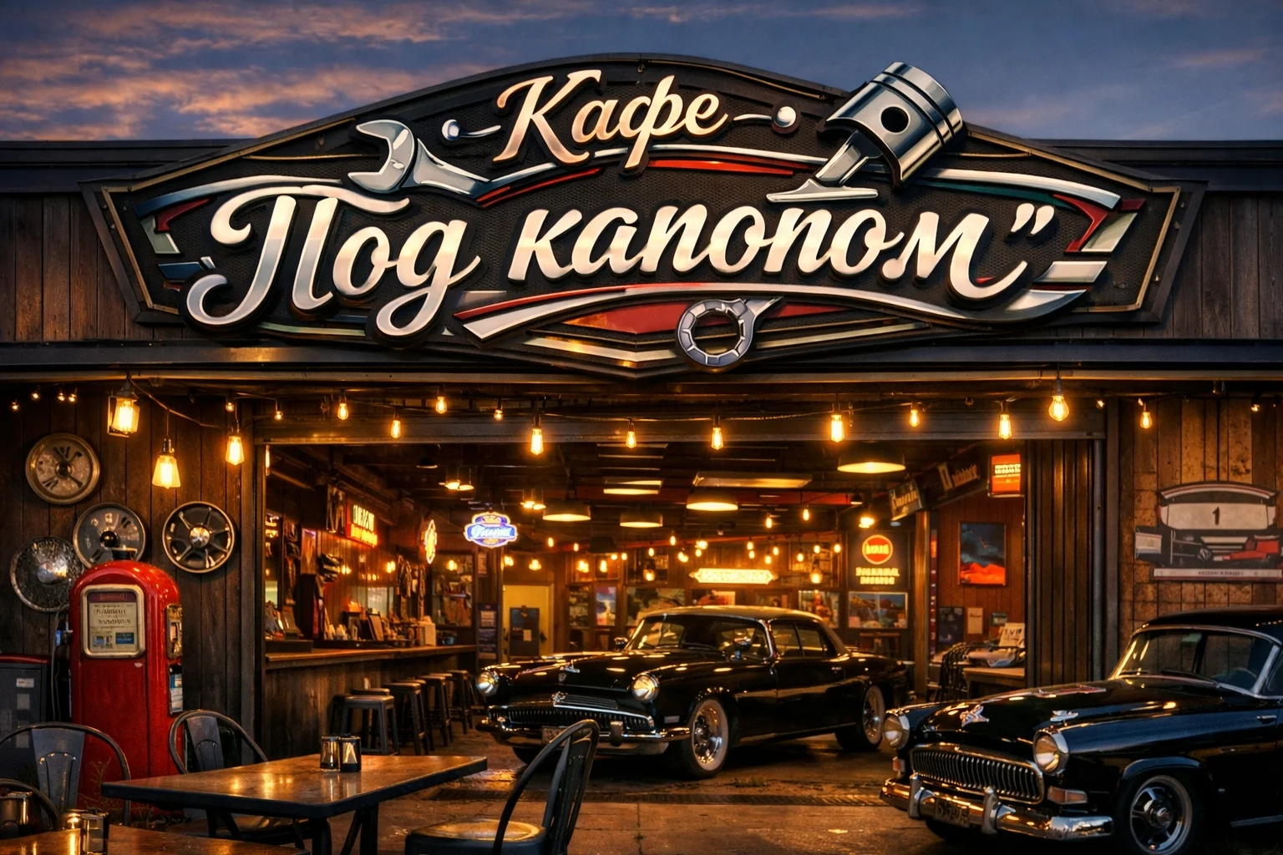
Кафе "Под капотом"
«Илья Тутун»
e-mail: prefix130@gmail.com
телефон:
89187940513

Slide 2


Команда
«НАЗВАНИЕ» (вуз/компания) в составе: Северо-Кавказский Федеральный университет
Тутун Илья
Лидер
Коротко об участнике: полная занятость и самостоятельная работа над проектом

Slide 3
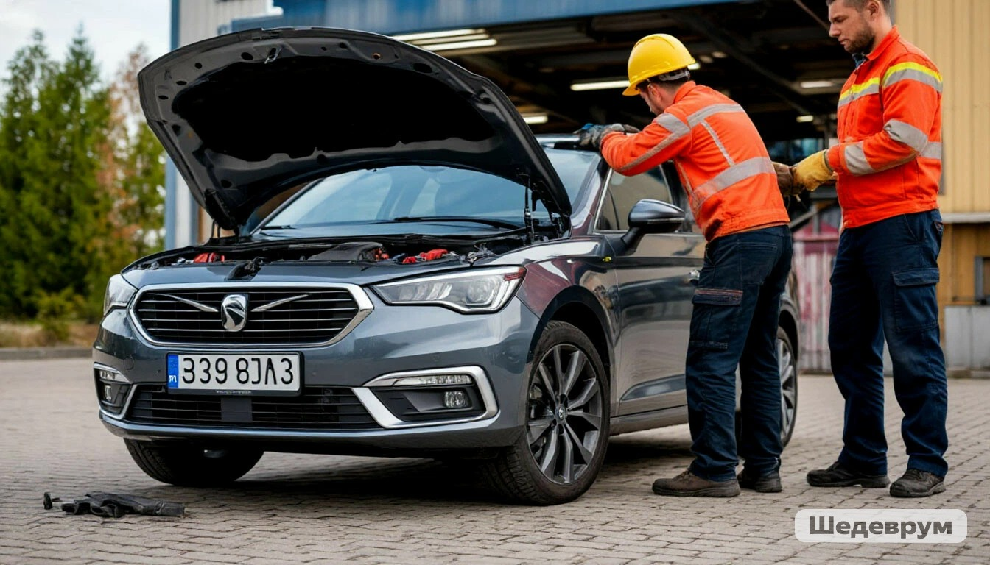
Решение. Технология
Люди,имеющие свой личный транспорт часто сталкиваются с его поломками.Не у всех есть возможность и нужные навыки для починки своего авто,поэтому самым верным решением будет обратиться в станцию технического обслуживания (СТО).
Тех.осмотр и устранение поломок занимает большое количество времени,и часто люди ,оставляя личный транспорт в сервисе, не знают чем себя занять на время ожидания.

Slide 4
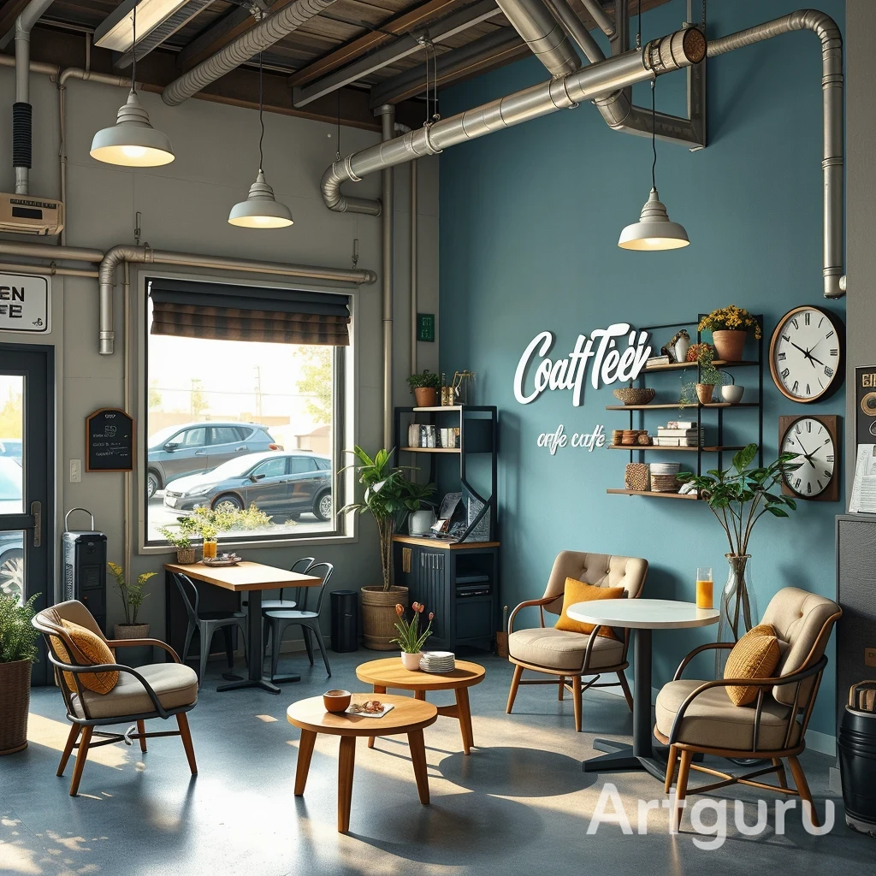
Решение. Технология
Создание кафе, совмещенного с автосервисом (СТО), где клиенты могут наслаждаться кофе и закусками, ожидая завершения обслуживания своих автомобилей,является отличным решением этой проблемы.
Кафе будет расположено в зоне ожидания СТО, предлагая уникальную возможность для клиентов расслабиться и перекусить, пока их автомобили проходят техобслуживание или ремонт. Это пространство будет оформлено в современном индустриальном стиле, что подчеркнет связь с автомобильной тематикой.

Slide 5
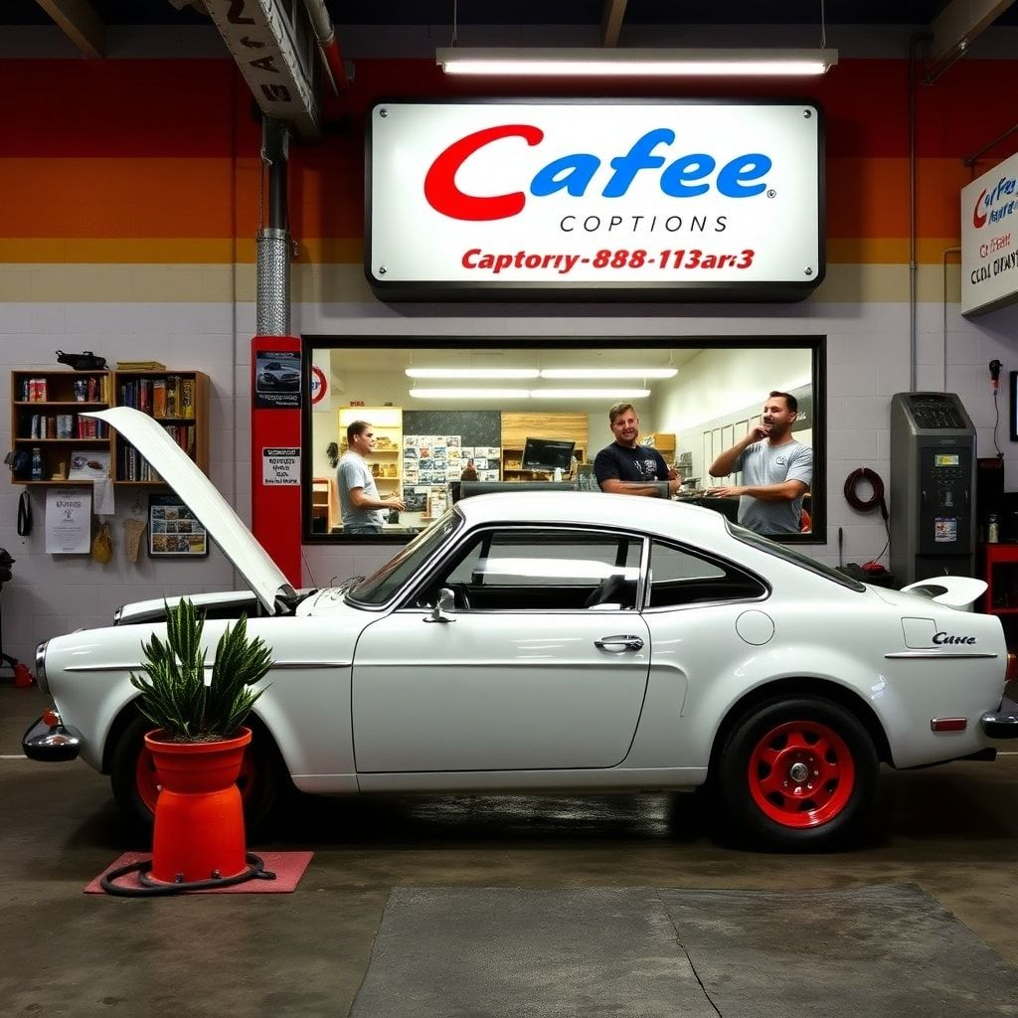
Решение. Технология
В нашем случае ключевым фактором для успешного открытия прибыльного кафе является наличие популярного СТО, имеющего большое количество клиентов.Для этого нам нужно учитывать много факторов при открытии СТО

Slide 6
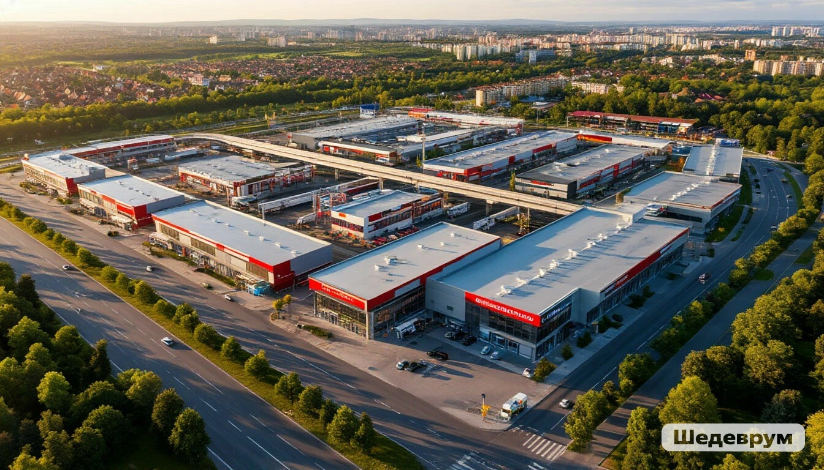
Решение. Инновационность
1.Близость к автомобильным магистралям СТО, расположенное рядом с основными дорогами или автомагистралями, будет удобным для проезда и остановок.
2.Населённость района Выбираем густонаселённый район,где будет большой поток людей
3. Конкуренция Важно иметь баланс: слишком много конкурентов снижает прибыль, а отсутствие может означать недостаток клиентов.
4. Транспортная доступность Убедимся, что место удобно для подъезда на автомобиле, включая парковку и возможность разворота.
5. Видимость СТО должно быть хорошо видно с дороги. Яркие вывески и удобный доступ привлекут больше клиентов.
6. Близость к сопутствующим бизнесам Место рядом с автозапчастями, автомойками или автосалонами может привлечь дополнительный поток клиентов.

Slide 7
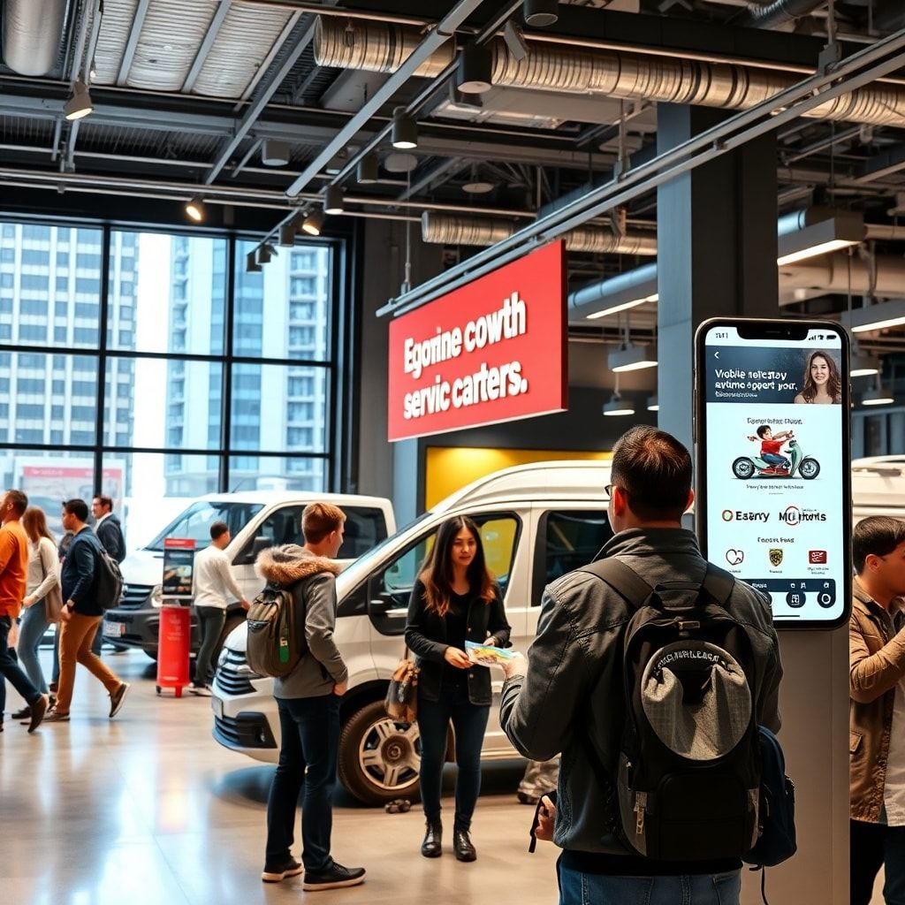
Решение. Инновационность
Так как в городе имеется большое количество СТО, нам нужно иметь интересные фишки, для хорошей конкурентоспособности.Наличие кафе уже будет привлекать большее количество клиентов.Дополнительные фишки: 1. Программа лояльности Вводим систему скидок для постоянных клиентов или бонусные карты. Это увеличит повторные посещения.
2. Мобильное приложение Разработайте приложение для записи на услуги, отслеживания их состояния и получения уведомлений о готовности машины.
3. Сервис "на выезд Предложите услуги по диагностике и ремонту автомобилей на дому или в офисе клиента.
4. Образовательные семинары Проведение семинаров или мастер-классов по уходу за автомобилями поможет наладить контакт с клиентами и продвинуть ваши услуги.
5. Тематические услу Наличие специальных пакетов обслуживания для автомобилей определённых марок или категорий (спортивные, семейные).

Slide 8
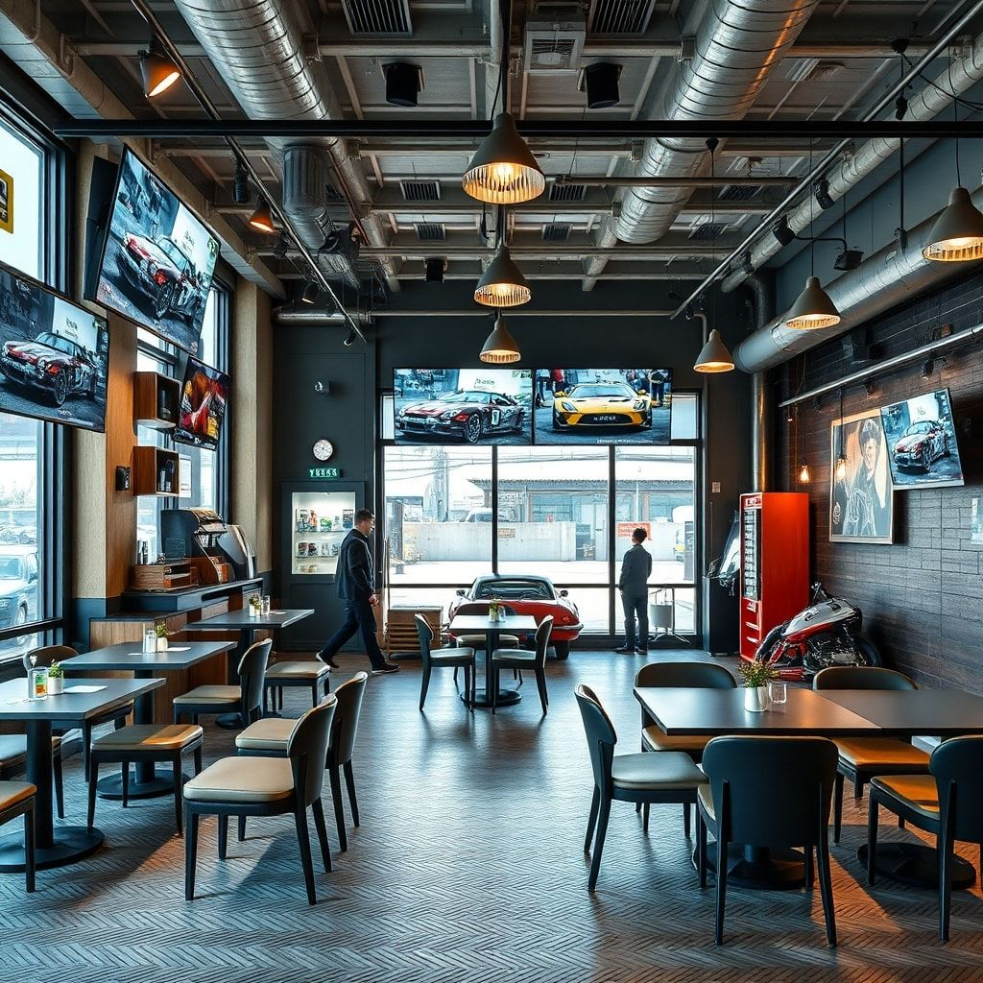
Решение. Практическая значимость
Создание кафе, совмещенного с автосервисом (СТО), где клиенты могут наслаждаться кофе и закусками, ожидая завершения обслуживания своих автомобилей.
▎Концепция
Кафе будет расположено в зоне ожидания СТО, предлагая уникальную возможность для клиентов расслабиться и перекусить, пока их автомобили проходят техобслуживание или ремонт. Это пространство будет оформлено в современном индустриальном стиле, что подчеркнет связь с автомобильной тематикой.
▎Атмосфера
Атмосфера будет напоминать современные кофе, но с уникальным автомобильным акцентом. Декор может включать элементы автомобильной тематики, такие как стенды с ретро-машинами или детали автомобилей, используемые как элементы декора.
Клиенты могут наслаждаться просмотром автомобильных шоу или соревнований на экране, пока ожидают своих машин.
Таким образом, кафе на СТО станет не только местом, где можно перекусить, но и комфортной зоной ожидания с интересной атмосферой, что выделит его среди обычных автосервисов.

Slide 9
Решение. Практическая значимость
Меню для кафе с автомобильной тематикой
Вот предложение для оригинального автомобильного меню, которое привлечет клиентов и создаст уникальную атмосферу.
Напитки
*Моторное латте* — классическое латте с добавлением ароматного сиропа (например, ванильного или карамельного)
*Дизельный шейк* — густой молочный коктейль с кофе и шоколадом.
*Топливная кола* — освежающий газированный напиток с лимоном и мятой.
*Энергетический антифриз* — специальный энергетический коктейль с фруктовым вкусом, подаваемый со льдом.

Slide 10
Решение. Экономика
Меню для кафе с автомобильной тематикой
Закуски
*Бургер "Под капотом"* — сытный бургер с говяжьей котлетой, сыром и овощами, подаваемый в нашей "обшивке" (булочке).
*Ассорти "Запчасти"* — оригинальная подача мини-закусок: куриные крылышки, мини-гриль, картофельные дольки.
*Крылья "На старте"* — жареные куриные крылья с острым соусом, подаваемые с соусом для макания.
▎Основные блюда
*"Двойной драйв"* — два больших бургера со слоем картофеля фри между ними.
* "Турбина"* — паста с соусом из белых грибов и курицы, подается с сыром и зеленью.
*Гриль "Экстрим"* — большое блюдо с грильованными овощами и мясом, оформленное по типу автомобильных запчастей.
▎Десерты
* "Карамельный удар"* — торт с карамельным кремом и шоколадной финишировкой.
*"Шоколадный мотор"* — шоколадный фондан с восхитительным шоколадом внутри, поданный с мороженым.
*Коктейль "Скоростной пирог"* — мини-пирог с фруктовой начинкой, подается с шариком мороженого.
▎Специальные предложения
*Комбо "Пит-стоп"* — бургер, картофель фри и напиток по специальной цене.
*"День Сервиса"* — скидки на кофе и закуски по средам, когда действуют специальные предложения по техобслуживанию автомобилей.

Slide 11
Решение. Экономика
Сколько стоит открыть свое СТО
Статьи расходов | Стоимость
Аренда или покупка помещения | от $1,000 до $2,000 в месяц.
Оборудование | - Lift (подъемник) - примерно от $2,000 - Диагностическое оборудование - от $1,000 до $5,000; - Инструменты и расходные материалы - около $2,000.
Лицензии и разрешения | от $500 до $2,000.
Ремонт и обустройство помещения | $5,000
Маркетинг и реклама | $1,000 - $5,000.
Зарплаты сотрудников | от $2,000
Рабочий капитал | денежные средства для покрытия операционных расходов на первые несколько месяцев, что может составлять от $3,000 до $10,000.

Slide 12
Решение. Экономика
Сколько стоит открыть свое кафе
Статьи расходов | Стоимость
Аренда или покупка помещения | от $1,000
Ремонт и обустройство | от $10,000 до $50,000
Оборудование | - Кухонное оборудование (печи, фритюрницы и др.) - от $5,000 ; - Мебель (столы, стулья) - примерно от $3,000 до $15,000; - Кофемашина и прочие мелочи - от $1,000 до $10,000.
Лицензии и разрешения | от $500 до $5,000.
Сырьё и запасы | от $5,000
Маркетинг | от $1,000

Slide 13
Итоги и результаты
Прибыль кафе в день = Число клиентов * Средний чек
Прибыль кафе в день = 100 * 10 = $1,000
Прибыль в месяц = Прибыль в день * 30
Прибыль в месяц = 1,000 * 30 = $30,000
Прибыль от СТО обычно складывается из стоимости запчастей и работы. Например, если СТО имеет средний доход от $5,000 до $20,000 в месяц, это добавит к общему доходу.
В итоге, комбинируя прибыль от кафе и СТО, можно предположить, что общий доход может составлять от $35,000 до $50,000 в месяц.
Открыть кафе и СТО в сумме будет соить около 86К$
В сумме со всеми затратами ,потраченная на октрытие сумма окупиться уже меньше чем чере год

Slide 14
Спасибо за внимание
«Девиз команды: ТЕРПЕНИЕ И ТРУД... Всё, я устал»
Свое решение представил «лидер команды»
Тутун Илья
Лидер
Коротко об участнике: полная занятость и самостоятельная работа над проектом

